Slide 1
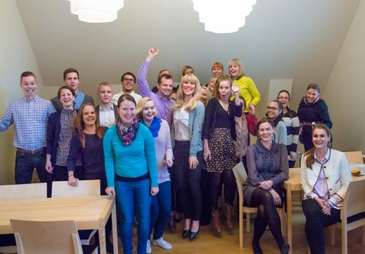
Annika Räsänen
15.6.2016

Slide 2
Suomen Mentorit ry
Tavoite: Yksikään nuori ei saa pudota kyydistä. Ei edes korkeakoulutettu.
Yhdistys on perustettu syksyllä 2012.
Yli 500 aktoria on ollut jo mukana mentorointiohjelmassa.
Palaute ollut innostunutta ja kannustavaa.
Mentoritoimintaa laajennetaan hallitusti Suomen yliopisto- ja ammattikorkeakoulupaikkakunnille 2016-2017.

Slide 3
Toimintamalli
Teemme tekoja ja tartumme toimeen: mentorointia ja trainee-paikkoja
Yhdistys hankkii työelämän johto- ja asiantuntijatehtävissä toimivia mentoreita auttamaan työnhaussa ja työelämään liittyvissä kysymyksissä sekä tukemaan nuorten itsetuntoa ja jaksamista työnhaussa.
Mentori ei hanki nuorelle työpaikkaa, eikä tee asioita nuoren puolesta.
Mentorit ja hallitus eivät saa palkkaa, vaan kaikki tehdään vapaaehtoistyönä. Vain projektipäällikölle ja toiminnanjohtajalle maksetaan palkkaa.
Mentorointiohjelma on myös aktoreille maksuton.

Slide 4
Vinkkejä mentorointiin
Sopikaa yhteiset tavoitteet ja keskustelkaa odotuksista mentoroinnille heti alkuun: mitä odotamme oppivamme toisiltamme? Ammatillisen identiteetin ja itsetuntemuksen kehittäminen (tehtävät ja keskustelut), työn löytäminen (cv, työnhakuun liittyvät kysymykset ja verkostot) jne.
Cv:n, työhakemusten läpikäynti, työhaastattelusimulaatio
Avoin, rakentava palaute
Verkostojen laajentaminen –mentori voi tutustuttaa vähintään yhteen oman alansa osaajaan, kollegaan, vierailu kollegan työpaikalla ja tutustuminen hänen työhönsä?
Luottamuksellisuus
Omien vahvuuksien hahmottaminen

Slide 5
Mentorille
Tarinat oman uran varrelta / omasta urapolusta ovat opettavaisia ja mielenkiintoisia aktorille.
Mentori ei tee asioita aktorin puolesta. Mentorilla ei myöskään tarvitse olla vastauksia kaikkeen.
Kysy, kuuntele, kyseenalaista, pyydä esimerkkejä. Kritisoi rakentavasti.
Ole luottamuksen arvoinen.

Slide 6
Aktorille
Ole avoin uusille ideoille
Ole aktiivinen
Mieti jo ennen mentoroinnin aloitusta, mihin kysymyksiin haluaisit erityisesti apua mentoroinnissa.
Verkostoista: ’Aina ei kannata ajatella itsekkäästi suoraviivaisia hyötynäkökulmia vaan enemmänkin sitä, minkälainen oma verkosto kokonaisuudessaan on ja miten luontevaa on toimia siellä olevien ihmisten kanssa. Laaja verkosto jossa on hyviä ihmissuhteita, antaa tukea monenlaisten pyrkimysten toteutumiselle.’ -Helena Ahonen
→ Mitä kontakteja tarvitset enemmän? Miten mentori voisi tässä auttaa sinua?

Slide 7
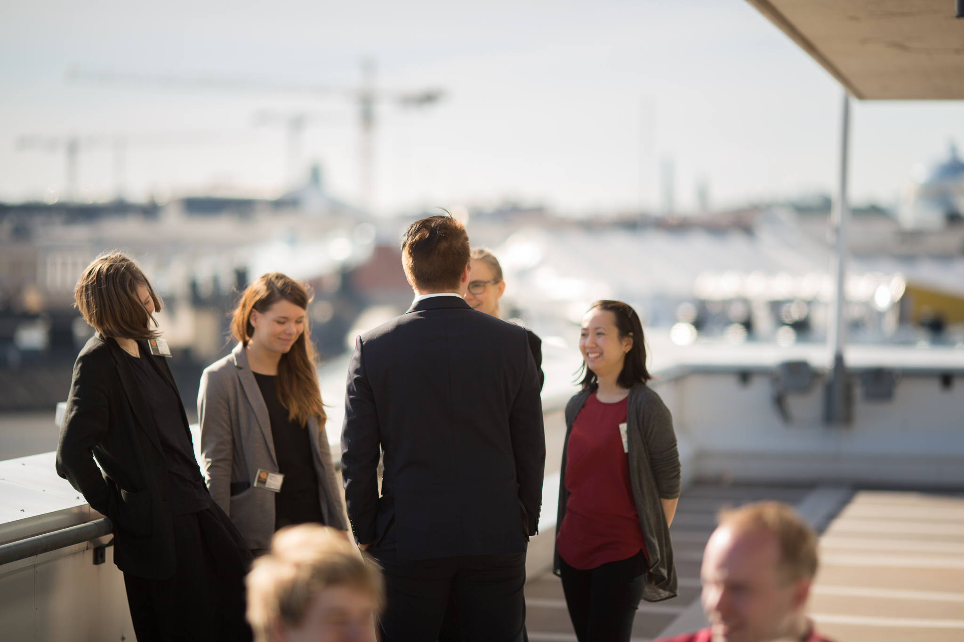
Suomen Mentorit ry:n yhteystiedot
Laura Ihamuotila, toiminnanjohtaja
laura.ihamuotila@suomenmentorit.fi, +358405415988
Annika Räsänen, projektipäällikkö
annika.rasanen@suomenmentorit.fi, 0503790021
www.suomenmentorit.fi
www.facebook.com/suomenmentorit.fi
Twitterissä: @suomenmentorit

